Slide 1
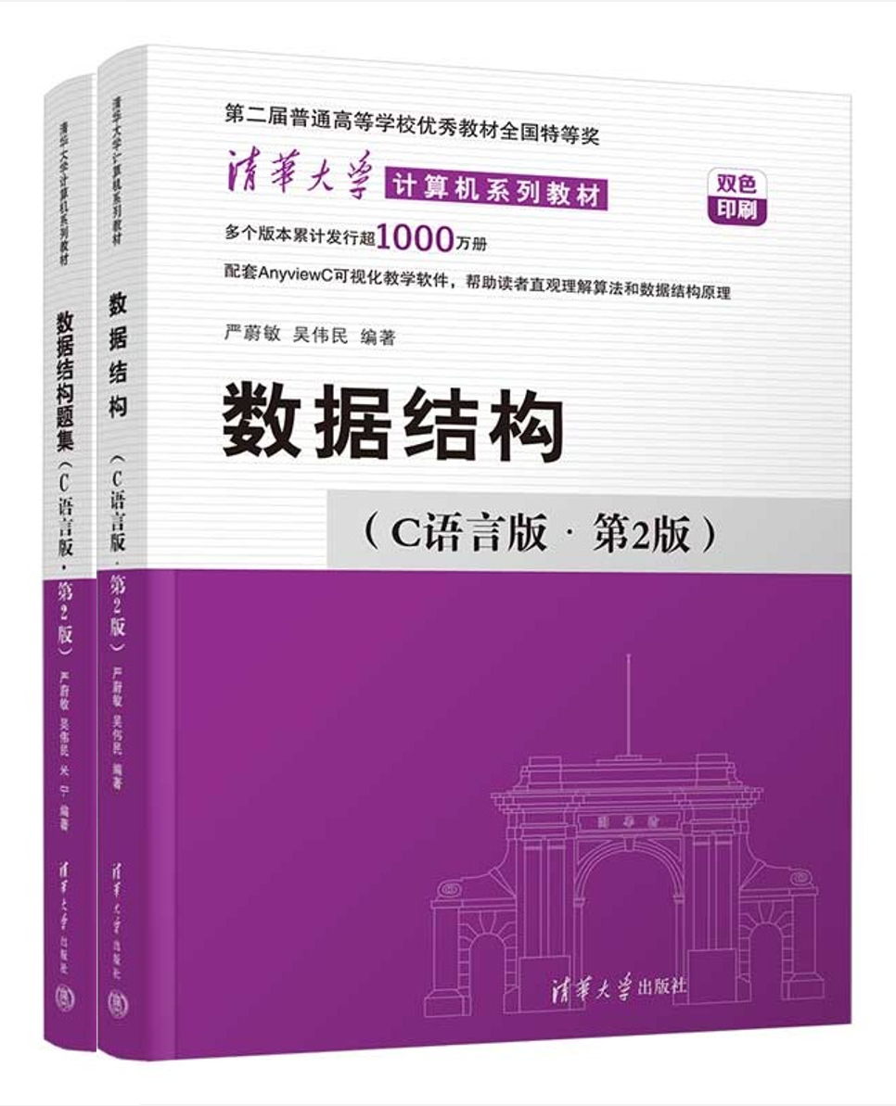

第 5 章
数组和广义表

Slide 2
5.1 数组的定义
类似于线性表，抽象数据类型数组可形式地定义为：
ADT Array {
数据对象：D = { a_{j1j2…jn} ∣ n（>0）称为数组的维数，b_{i}是数组第i维的长度，
j_{i} = 0, …, b_{i}-1，i=1, 2, …, n，
j_{i}是数组元素的第i维下标，a_{j1j2…jn} ∈ElemSet }
数据关系：R = { R₁, R₂,…, R_{n} }
R_{i} = { < a_{j1…ji…jn}, a_{j1…ji+1…jn} >∣
0≤j_{k}≤b_{k}-1，1≤k≤n且k≠i，
0≤j_{i}≤b_{i}-2，
a_{j1…ji…jn}, a_{j1…ji+1…jn} ∈D，i=2,…, n }
基本操作：
NewArray(n, bound1,…, boundn);
操作结果：若维数n和各维长度合法，则构建并返回相应的数组。
FreeArray(A);
操作结果：回收数组A，须重新构建才能作为数组使用，返回NULL。
PutElem(A, e, index1,…, indexn);
初始条件：A是n维数组，e为元素，随后是n个下标值。
操作结果：若下标不超界，则将e的值赋给所指定的A的元素，并返回OK。
GetElem(A, indexl,…, indexn);
初始条件：A是n维数组，随后是n个下标值。
操作结果：若各下标不超界，则返回所指定的A的元素值。
} ADT Array

Slide 3
5.2 数组的顺序表示和实现
多维数组的访问特性决定了应该采用顺序存储结构，但可以有不同的具体方案。
这里讨论一种为数组元素分配连续存储空间的方案。
例 int a[4][5][6]; 的存储结构 Array A；
A
0 1 2 … 45 … 119
0 1 2 … 45 … 119
base
dim
Bounds
constants
//----- 数组的顺序存储表示 -----
#include <stdarg.h> // 标准头文件，
// 提供宏va_start、va_arg和va_end，
// 用于获取变长参数表的实际参数
#define MAX_ARRAY_DIM 8 // 设定维数最大值为 8
typedef struct {
ElemType *base; // 元素基址，由InitArray分配
int dim; // 数组维数
int *bounds; // 维界的基址，由InitArray分配
int *constants; // 数组映象函数的常数表基址，
// 由InitArray分配
} *Array; // 多维数组类型
3
0 1 2
4 5 6
b₁=4, b₂=5, b₃=6
c₁=b₂*b₃=5*6=30
c₂=b₃=6
c₃=1
30 6 1
元素 a[1][2][3]的存储位置：
A->base + c₁ *1 + c₂*2 + c₃*3 =
A->base + 30*1 + 6*2 + 1*3 = A->base + 45
即： A->base[45]
Notes:
（1）多维数组的访问特性决定了应该采用顺序存储结构，但可以有不同的具体方案。
（2）这里讨论一种为数组元素分配连续存储空间的方案。在第7章讨论图的数组表示法存储结构时，还会看到采用二重指针的存储空间分段连续的方案。
（3）以下是相关的类型表述。
（4）我们约定所实现的多维数组是1到8维。采用C语言的变长参数表的机制，简化基本操作的函数接口。这里关于参数的标准头文件stdarg.h提供了三个宏，可用来获取变长参数表的实际参数。下面结合运用再介绍。
（4）从类型定义可见，多维数组的存储结构有4个域，除了第2个是数组的维数，其他三个域都是指针类型，分别是元素存储空间的基址、各维的维界或称长度的存储空间的基址、以及计算元素地址的映像函数中的常数的存储空间的基址。
（5）例如，如果定义一个3维数组a，各维长度分别是3、4、5。
（6）这就是它的存储结构。其中的计算地址用到的常数可参见教材（5-1）和（5-2）式。
（7）再看下标变量a[1][2][3]的存储地址计算，可得到它的存储地址是基址base+45。

Slide 4
多维数组的顺序存储表示和实现
C语言的变长参数表。定义时，用三个圆点“.”表示。
调用时，多个逗号分隔的实际参数。
与此配套的是可变参数表类型va_list及其三个宏。
ap
3 4 5 6
4
5
6
Array NewArray(int dim, ... ) { // 构造多维数组A存储结构
if(dim<1 || dim>MAX_ARRAY_DIM) return ERROR;
Array A; int i, elemtotal = 1; // 数组元素个数的初值
if(!(A = (Array)malloc(sizeof(*A))))exit(OVERFLOW);
va_list ap; A->dim = dim; // 维数
if(!(A->bounds = (int*)malloc(dim*sizeof(int))))exit(OVERFLOW);
// 按维数分配各维长度的存储空间
// 若各维长度合法，则存入A.bounds，并求出A的元素总数elemtotal
va_start(ap, dim); // ap为va_list类型，是存放变长参数表信息的数组
for(i=0; i<dim; ++i) { // 从变长参数表获取各维长度，并计算元素总数
A->bounds[i]=va_arg(ap,int); // 从变长参数表获取维的长度
if(A->bounds[i]<0)return UNDERFLOW; // 维的长度不能小于0
elemtotal *= A->bounds[i]; // 累乘求元素总数
}
va_end(ap); // 变长参数获取结束，释放资源
if(!(A->base=(ElemType*)calloc(elemtotal,sizeof(ElemType))))exit(OVERFLOW); // 按元素总数分配存储空间
// 求映象函数的常数ci, 并存入A.constants[i-1], i=1,...,dim
if(!(A->constants=(int*)malloc(dim*sizeof(int))))exit(OVERFLOW); // 按维数为元素地址的计算常数分配存储空间
A->constants[dim-1] = 1; // 常数c1
for(i=dim-2; i>=0; --i) A->constants[i]=A->bounds[i+1]*A->constants[i+1]; // 元素地址计算常数
return A;
}
例 int a[4][5][6];
调用:InitArray(3, 4, 5, 6);
构建了 Array a； 的存储结构：
1
A
0 1 2 … 45 … 119
base
dim
Bounds
constants
3
0 1 2
*
30
6
120
6
20
4
5
元素 a[1][2][3]的存储位置：
a.base + c₁ *1 + c₂*2 + c₃*3 =
a.base + 30*1 + 6*2 + 1*3 = a.base + 45
即： a.base[45]
1
Notes:
（1）页面显示的是多维数组的顺序存储结构的构造算法。
（2）在算法的参数表中，第一个引用形参A是要构造的多维数组，第二个参数dim是数组的维数，接着是三个圆点组成的“省略号”，这是C语言的变长参数表，它给函数接口提供了灵活性。调用函数时，对应的实际参数可以是1到多个。调用这个算法时，对应数组维数，依次给出各维相应的维界，也称为长度。
（3）可配套运用的是可变参数表类型va_list，以及获取参数相关的三个宏。在对算法讲解时，可看到它们怎样运用。
（4）首先检查维数的合理性，MAX_ARRAY_DIM是允许的最大维数。
（5）把维数存入数组A的维数域。
（6）按维数为各维长度分配存储空间。
（7）为求数组元素个数赋初值1。
（8）调用变长参数表初始化的宏，获取变长参数表中的各维长度前，必须做的操作。
（9）for循环依次获取、核查和存储各维的长度。
（10）我们看，首先获取并保存的是第1维的长度4，
（11）4不小于0，合法！
（12）把4累乘到元素总数。
（13）接下来是先后处理第二和第三维的长度5和6，以及累乘计算数组元素总数。
（14）最终求得数组元素总数为120，它是各维长度的乘积。
（15）调用关闭变长参数表的宏，释放相关资源。
（16）按照数组元素总数120分配连续的元素存储空间。
（17）给地址计算常数分配存储空间。
（18）最后一维的常数是1，
（19）依次倒推出的常数分别是6和30。
（20）多维数组的构造算法结束。
（21）最后来看下标变量a[1][2][3]的存储地址的计算。
（22）对下标变量的取值和赋值是数组的基本操作，它们都需要计算元素的实际存储地址。

Slide 5
多维数组元素的取值与赋值
例 int a[4][5][6]; 的存储结构 Array a；
多维数组最常用的基本操作是对元素的取值和赋值：
Status PutElem(Array A, ElemType e, ... );
ElemType GetElem(Array A, ... );
如构造算法，利用变长参数表，统一算法对不同维数的接口。
首先讨论两个操作都调用的计算元素相对地址的CalcOff操作。
基址
相对地址
a
0 1 2 … 45 … 119
base
dim
Bounds
constants
3
0 1 2
4
5
6
4 5 6
b₁=4, b₂=5, b₃=6
c₁=30, c₂=6, c₃=1
30
6
1
30 6 1
返回相对地址
已初始化的变长参数表
int CalcOff(Array A, va_list ap) {
// 若ap指示的各下标值合法，
// 则求出该元素在多维数组A中相对地址off
int idx, off = 0; // 相对地址初值
for (int i=0; i<A->dim; i++) {
idx = va_arg(ap, int); // 获取下标值
if (idx<0 || idx>=A->bounds[i]) return -1;
off += A->constants[i] * idx; // 迭代计算相对地址
}
return Off;
}
3
元素 a[1][2][3]的存储位置：
A->base+ c₁ *1 + c₂*2 + c₃*3 =
A->base+ 30*1 + 6*2 + 1*3 = A->base+45
即： A->base[45]
1
2
0
42
45
12
30
Notes:
（1）多维数组最常用的基本操作是对元素的取值和赋值。
（2）像多维数组构造算法那样，利用变长参数表，统一了算法对不同维数的接口。
（3）这两个操作都调用的计算元素相对地址的Locate操作。
（4）在多维数组的存储结构，base域的值指向为数组元素分配的顺序存储空间，称为元素基址。元素单元从0开始编址，称为元素相对地址。
（5）求元素的相对地址的第一个参数是数组A，由它可获得数组的维数、维界和地址计算常数，
（6）还需要元素的各维下标值，由取值或赋值算法的变长参数表指针ap提供，最后一个参数是引用形参off，由它返回求得的元素相对地址。
（7）求相对地址是一个迭代过程，初值为0。
（8）按数组维数，依次从变长参数表获取下标，
（9）判断它是否出界？
（10）乘以对应常数，累加到当前相对地址中。
（11）一个三维数组的元素，迭代3次，即可求得它的相对地址。

Slide 6
多维数组元素的取值与赋值
例 int a[4][5][6]; 的存储结构 Array a；
对三维数组元素 a[1][2][3]取值，调用基本操作：
GetElem(a, 1, 2, 3);
基址
相对地址
a
0 1 2 … 45 … 119
base
dim
Bounds
constants
3
0 1 2
4 5 6
30 6 1
ElemType GetElem(Array A,...) {
// A是n维数组, 随后是n个下标值。
// 若各下标不超界，则返回所指定的A的元素值
if (!A) return errV;
va_list ap; va_start(ap, A); // 变长参数表初始化
int off;
if ((off = CalcOff(A, ap)) < 0) return errV;
return *(A->base + off);
}
元素 a[1][2][3]的存储位置：
A->base + 45
即： A->base[45]
45 返回的相对地址
Notes:
（1）对多维数组元素取值，就用它的各维下标调用取值操作。例如对三维数组a，取元素a[1][2][3]的值，下标就是1、2和3。
（2）这三个下标被传递到算法的变长参数表，因此要初始化变长参数表，让ap作为它的头指针。
（3）调用Locate函数计算元素的相对地址off。若返回值小于或等于0，则返回异常结果。
（4）数组的基址base加上刚求得的相对地址off就是元素的地址，将该单元的值赋给引用形参e，返回元素值。

Slide 7
多维数组元素的取值与赋值
例 int a[4][5][6]; 的存储结构 Array a；
对三维数组元素a[1][2][3]赋值，调用基本操作：
PutElem(a, ev, 1, 2, 3);
基址
相对地址
a
0 1 2 … 45 … 119
base
dim
Bounds
constants
3
0 1 2
4 5 6
30 6 1
Status Assign(Array A, ElemType e, ...) {
// A是n维数组，e为元素变量，随后是n个下标值。
// 若下标不超界，则将e的值赋给A的指定元素，并返回OK。
if (!A) return ERROR;
va+list ap; va_start(ap, e);
int off;
if ((off = CalcOff(A, ap)) < 0) return ERROR;
*(A->base + off) = e;
return OK;
}
元素 a[1][2][3]的存储位置：
A->base + 45
即： A->base[45]
45 返回相对地址
赋值
Notes:
（1）再看对多维数组元素赋值，用它的各维下标调用赋值操作。例如对三维数组a，取元素a[1][2][3]的值，下标就是1、2和3。
（2）这三个下标是被传递到算法的变长参数表的，因此要初始化变长参数表，让ap作为它的头指针。
（3）调用Locate函数计算元素的相对地址off。若返回值小于或等于0，则返回异常结果。
（4）数组的基址base加上刚求得的相对地址off就是元素的地址，将参数e的值存入该单元，就实现了对元素的赋值。

Slide 8
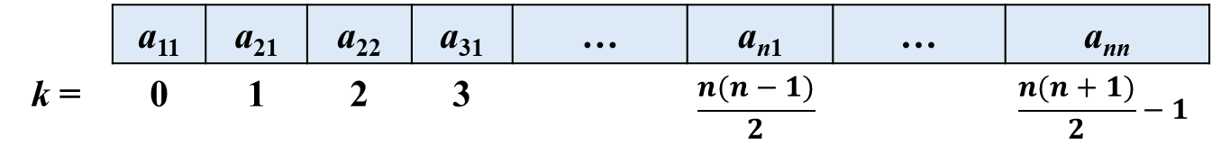
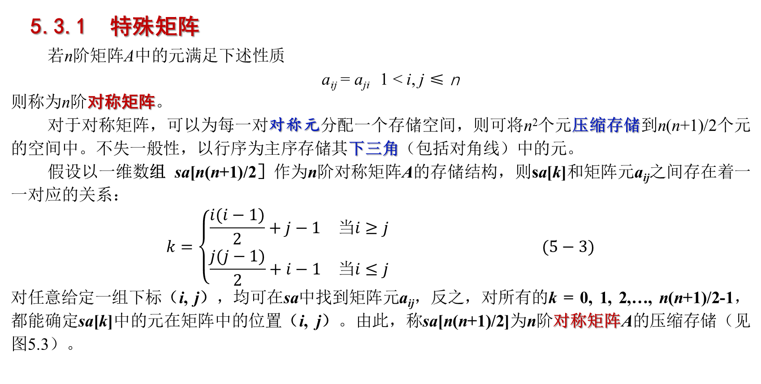
5.3 矩阵的压缩存储
5.3.1 特殊矩阵
若n阶矩阵A中的元满足下述性质
a_{ij} = a_{ji} 1 < i, j ≤ n
则称为n阶对称矩阵。
对于对称矩阵，可以为每一对对称元分配一个存储空间，则可将n²个元压缩存储到n(n+1)/2个元的空间中。不失一般性，以行序为主序存储其下三角（包括对角线）中的元。
假设以一维数组 sa[n(n+1)/2］作为n阶对称矩阵A的存储结构，则sa[k]和矩阵元a_{ij}之间存在着一一对应的关系：
$$k=\left\{\begin{matrix}\frac{i(i−1)}{2}+j−1 & 当i≥j \\ \frac{j(j−1)}{2}+i−1 & 当i≤j\end{matrix} (5−3)\right.$$
对任意给定一组下标（i, j），均可在sa中找到矩阵元a_{ij}，反之，对所有的k = 0, 1, 2,…, n(n+1)/2-1，都能确定sa[k]中的元在矩阵中的位置（i, j）。由此，称sa[n(n+1)/2]为n阶对称矩阵A的压缩存储（见图5.3）。
 | a₁₁ | a₂₁ | a₂₂ | a₃₁ | … | a_{n1} | … | a_{nn}
k = | 0 | 1 | 2 | 3 |  | $$\frac{n(n−1)}{2}$$ |  | $$\frac{n(n+1)}{2}−1$$

Slide 9
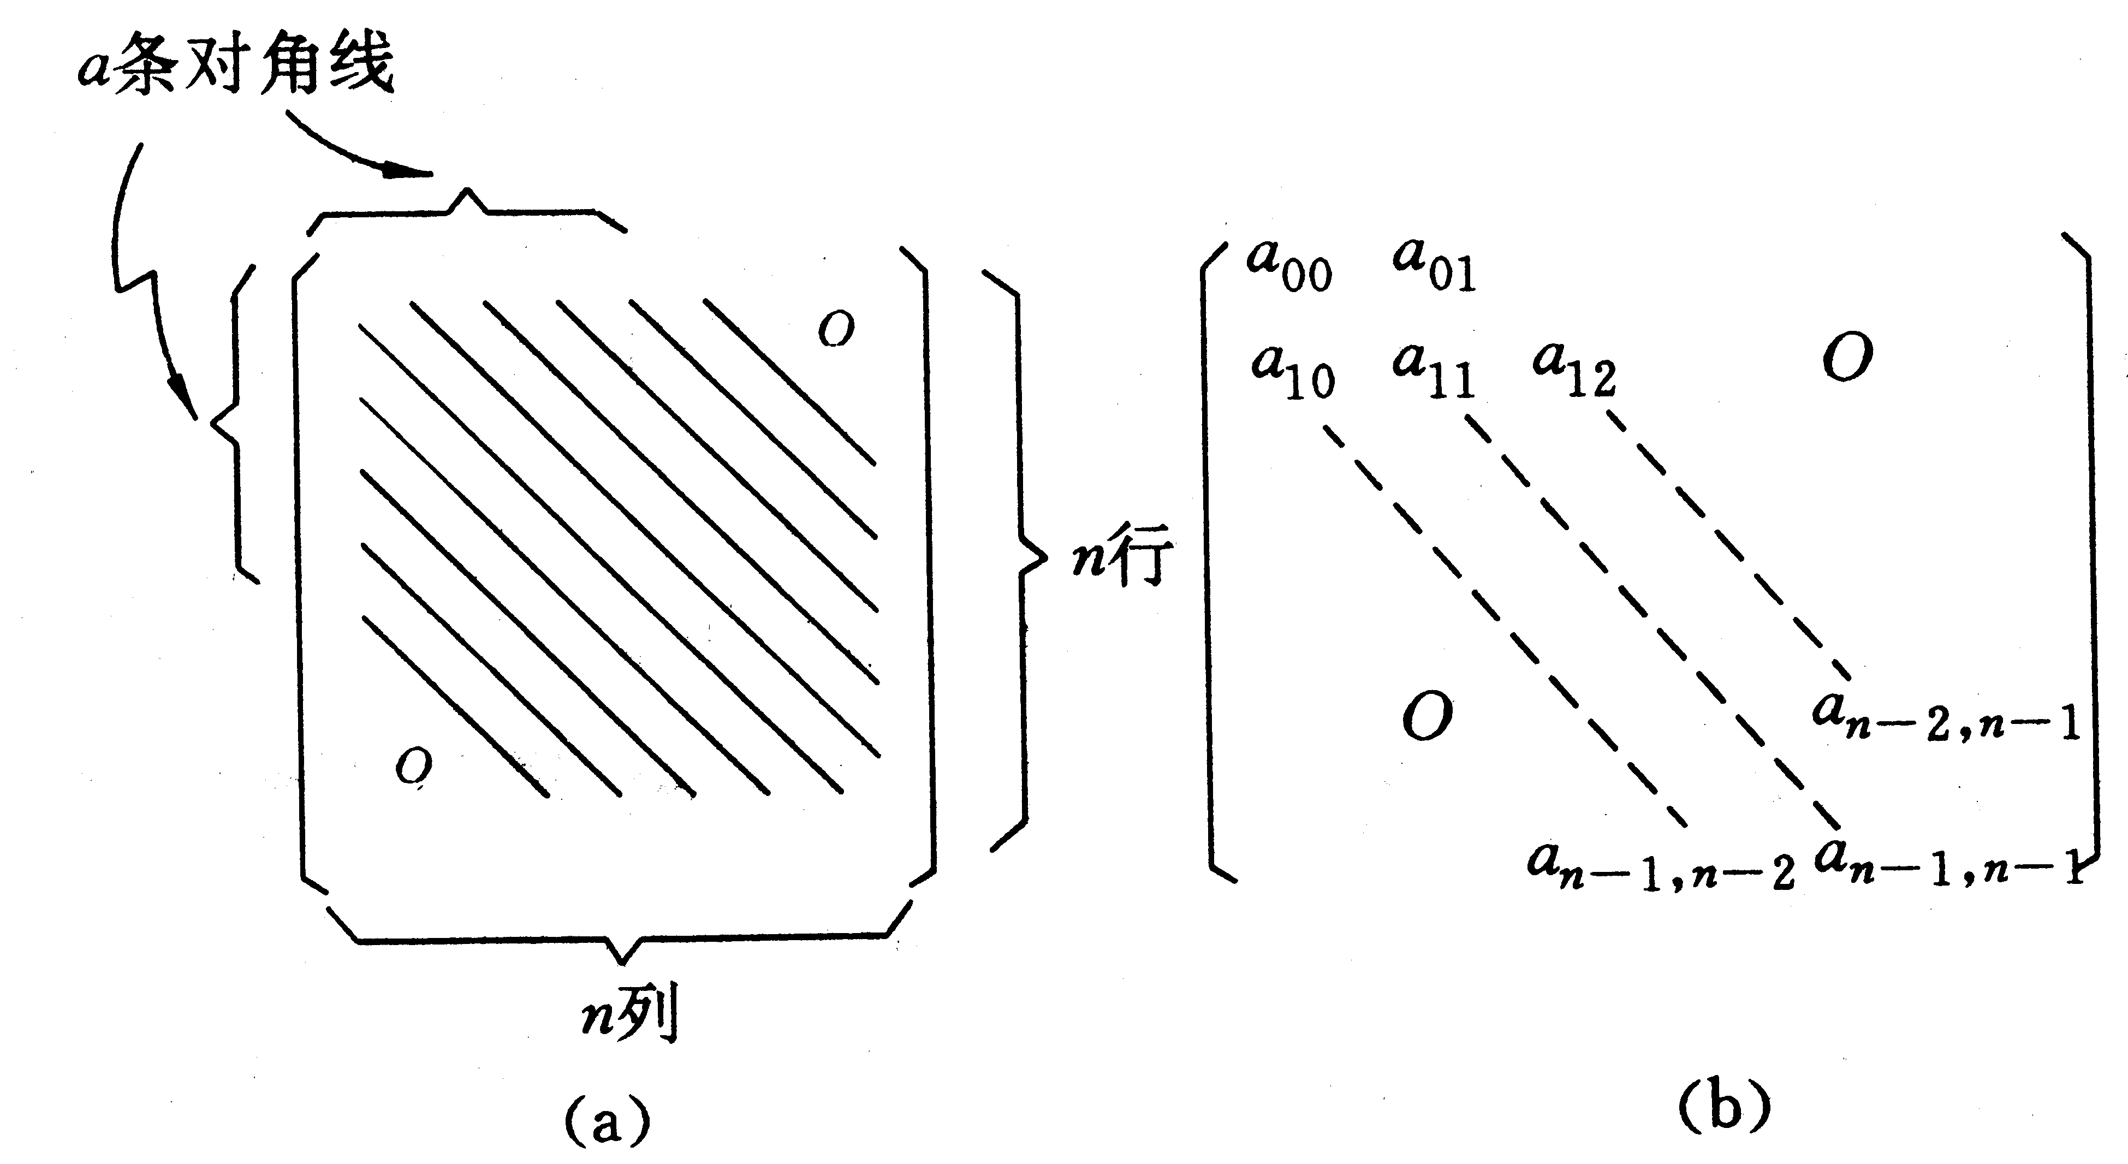
三角矩阵和对角矩阵
压缩存储的方法同样也适用于三角矩阵。所谓下（上）三角矩阵是指矩阵的上（下）三角（不包括对角线）中的元均为常数c或零的n阶矩阵。则除了和对称矩阵一样，只存储其下（上）三角中的元之外，再加一个存储常数c的存储空间即可。
在数值分析中经常出现的还有另一类特殊矩阵是对角矩阵。在这种矩阵中，所有的非零元都集中在以主对角线为中心的带状区域中。即除了主对角线上和直接在对角线上、下方若干条对角线上的元之外，所有其他的元皆为零。如图5.4所示。对这种矩阵，也可按某个原则（或以行为主，或以对角线的顺序）将其压缩存储到一维数组上。
在统称为特殊矩阵的这些矩阵中，非零元的分布都有明显规律，都可将其压缩存储到一维数组中，并找到每个非零元在一维数组中的对应关系。
图5.4 对角矩阵
(a) 一般情形： (b)三对角矩阵

Slide 10
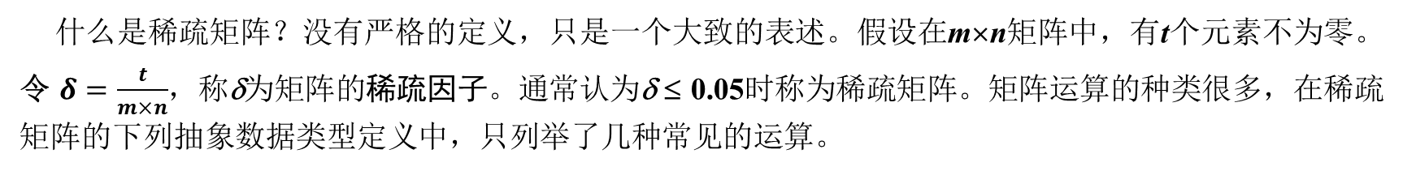
5.3.2 稀疏矩阵
什么是稀疏矩阵？没有严格的定义，只是一个大致的表述。假设在m×n矩阵中，有t个元素不为零。令 $δ=\frac{t}{m×n}$，称δ为矩阵的稀疏因子。通常认为δ ≤ 0.05时称为稀疏矩阵。矩阵运算的种类很多，在稀疏矩阵的下列抽象数据类型定义中，只列举了几种常见的运算。
ADT SparseMat {
数据对象：D = { a_{i,j} ∣ i=1,2,…,m； j=1,2,…,n；
a_{i,j} ∈ElemSet，m和n分别称为矩阵的行数和列数 }
数据关系：R = { Row, Col }
Row = { < a_{i,j}, a_{i,j+1} > ∣ 1≤i≤m，1≤j≤n-1 }
Col = { < a_{i,j}, a_{i+1,j} > ∣ 1≤i≤m-1，1≤j≤n }
基本操作：
NewSMat();
操作结果：创建并返回稀疏矩阵。
FreeSMat(M);
初始条件：稀疏矩阵M存在。
操作结果：回收稀疏矩阵M。
PrintSMat(M);
初始条件：稀疏矩阵M存在。
操作结果：输出稀疏矩阵M。
CopySMat(M);
初始条件：稀疏矩阵M存在。
操作结果：返回由M复制得到稀疏矩阵。
AddSMat(M, N);
初始条件：稀疏矩阵M与N的行数和列数对应相等。
操作结果：求并返回稀疏矩阵的和M+N。
SubSMat(M, N);
初始条件：稀疏矩阵M与N的行数和列数对应相等。
操作结果：求并返回稀疏矩阵的差M-N。
MultSMat(M, N);
初始条件：稀疏矩阵M的列数等于N的行数。
操作结果：求并返回稀疏矩阵乘积M×N。
TransposeSMat(M);
初始条件：稀疏矩阵M存在。
操作结果：求并返回稀疏矩阵M的转置矩阵。
} ADT SparseMat

Slide 11
1．三元组顺序表
以三元组作为顺序表的元素类型，就得到稀疏矩阵的一种压缩存储方式——三元组顺序表，以下是其类型定义。存储分配辅助操作allocTSMat为一个含有t个非零元的m×n矩阵分配存储空间，但未存入非零元三元组。由一个二维数组存储的稀疏矩阵构造其三元组顺序表或者在矩阵操作中构造三元组顺序表，都可以调用allocTSMat分配存储空间。
M
 | i | j | e
0
1
2
3
⁝
8
typedef struct {
int i, j; // 该非零元的行下标和列下标
ElemType e; // 非零元
} Triple; // 三元组类型
typedef struct {
Triple *nzElem; // 动态分配的非零元三元组表．nzElem[0]未用
int m, n, t; // 矩阵的行数、列数和非零元个数
int size; // 三元组表容量
} *TSMat; // 三元组顺序表指针类型
TSMat allocTSMat(int m, int n, int t) { // 存储分配辅助操作（未存储非零元）
if (m<1 || n<1 || t<0) return NULL; // 参数不合法则返回NULL
TSMat M; // nzElem中的非零元三元组以行序为主序顺序排列
if (!(M = (TSMat)malloc(sizeof(*M)))) exit(OVERFLOW); // 分配结构记录和三元组表空间
if (!(M->nzElem = (Triple*)malloc((size+1)*sizeof(Triple)))) exit(OVERFLOW);
M->m = m; M->n = n; M->t = t; M->size = t+1; // 置行、列、三元组数和容量
return M;
}
nzElem
m
n
t
size
6
7
8
9
6
7
8

Slide 12
三元组表存储的稀疏矩阵的转置
对于m×n矩阵M，它的转置矩阵T是n×m矩阵，且T(i, j) = M(j, i)，1≤i≤n, 1≤j≤m。图5.5中的矩阵M和T互为转置矩阵。
一个稀疏矩阵的转置矩阵仍然是稀疏矩阵。假设a和b是TSMat型的变量，分别表示矩阵M和T。那么，如何由a得到b呢？
从分析a和b之间的差异可见，只要做到以下三点：
（1）将矩阵的行列值相互交换；
（2）将每个三元组中的i和j相互调换；
（3）重排三元组之间的次序便可实现矩阵的转置。
前二点是容易做到的，关键是如何实现第三点。即如何使b->nzElem中的三元组是以T的行（M的列）按主序依次排列的。
0 0 -3 0 0 15
12 0 0 0 18 0
9 0 0 24 0 0
0 0 0 0 0 -7
0 0 0 0 0 0
0 0 14 0 0 0
15 0 0 -7 0 0
0 12 9 0 0 0 0
0 0 0 0 0 0 0
-3 0 0 0 0 14 0
0 0 24 0 0 0 0
0 18 0 0 0 0 0
15 0 0 -7 0 0 0
M
T
图5.5 稀疏矩阵M和T——互为转置矩阵
i j e i j e
下标 ———————— 下标 ————————
1 1 2 12 1 1 3 -3
2 1 3 9 2 1 6 15
3 3 1 -3 3 2 1 12
4 3 6 14 4 2 5 18
5 4 3 24 5 3 1 9
6 5 2 18 6 3 4 24
7 6 1 15 7 4 6 -7
8 6 4 -7 8 6 3 14
———————— ————————
a->nzElem b->nzElem
稀疏矩阵M和T分别存储为三元组表a和b

Slide 13
（1）算法5.3 —— 常规转置方法
对b->nzElem中三元组依次在a->nzElem中找到相应的三元组进行转置。即，按照矩阵M的列序进行转置。
为了找到M的每一列中所有的非零元素，需要对其三元组表a->nzElem从第一行起整个扫描一遍，
由于a->nzElem是以M的行序为主序来存放每个非零元的，由此得到的恰是b->nzElem应有的顺序。
TSMat TransposeTSMat(TSMat M) { // 求并返回稀疏矩阵M的转置矩阵
if (!M) return NULL; // 若M不存在，则返回NULL报错
TSMat T = allocTSMat(M->n, M->m, M->t);
if (T->t) {
int p, q=1, col;
for (col=1; col<=M->n; ++col) // 按列号从小到复制非零元
for (p=1; p<=M->t; ++p) // 依次扫描三元组
if (M->nzElem[p].j == col) { // 若是当前列号的非零元
T->nzElem[q].i = M->nzElem[p].j; // 复制三元组
T->nzElem[q].j = M->nzElem[p].i;
T->nzElem[q].e = M->nzElem[p].e;
q++; // q指示转置矩阵的三元组表末尾加入位置
}
}
return T; // 返回转置矩阵
}
1
i j e
下标 —————————
1 1 2 12
2 1 3 9
3 3 1 -3
4 3 6 14
5 4 3 24
6 5 2 18
7 6 1 15
8 6 4 -7
—————————
a->nzElem
i j e
下标 ————————
1
2
3
4
5
6
7
8
————————
b->nzElem
1
1
1
1
1
1
1
2
12
6
5
3
2
1
3
9
4
7
3
1
-3
3
6
14
4
3
24
5
2
18
6
1
15
6
4
-7

Slide 14
（2）算法5.4 —— 快速转置方法
1. 矩阵T的初始化
2. 统计num数组
3. 计算cpot数组
4. 元素转置
分析每列非零元转置位置
TSMat FastTransposeSMat(TSMat M) {
if (!M) return NULL;
int col, t, p, q, num[20], cpos[20];
TSMat T = allocTSMat(M->n, M->m, M->t)；
if (T->t!=0) {
for (col=1; col<=M->n; ++col) num[col] = 0;
for (t=1; t<=M->t; ++t) ++num[M->nzElem[t].j];
cpot[1] = 1;
for (col=2; col<=M->n; ++col)
cpot[col] = cpot[col-1] + num[col-1];
for (p=1; p<=M->t; ++p) {
col = M->nzElem[p].j; q = cpot[col];
T->nzElem[q].i = M->nzElem[p].j;
T->nzElem[q].j = M->nzElem[p].i;
T->nzElem[q].e = M.data[p].e;
++cpot[col] ;
}
}
return T;
}
i j e
下标 ————————
1
2
3
4
5
————————
M->nzElem
i j e
————————
————————
T->nzElem
1
1 1 1
1 2 9
3 1 3
3 6 4
4 2 6
1
1
1 1 1
1 3 3
2 1 9
2 4 6
6 3 4
1
2
9
3
1
3
3
6
4
4
2
6
0
1
1
2
0
0
0
0
0
0
1
2
3
1
2
5
3
4
5
5
5
6
5
6
col
Notes:
（1）若矩阵T非零元个数不是0，则需要转置
（2）观察一下矩阵M和T的三元组顺序存储表示，发现
（3）矩阵M中的一个三元组元素，比如1行2列的元素9，通过交换行列号，元素值保持不变，
（4）成为矩阵T中的一个三元组元素，2行1列的元素9
（5）三元组的存储顺序是按照行优先进行存储，因此转置算法，就是按照矩阵M的列号进行排序，
（6）就可以得到矩阵T，但是要注意，排序算法必须是稳定的。
（7）同为矩阵M第1列的元素，1行1列的元素1和3行1列的元素3，转置后相对位置需保持不变，分别放在1号和2号位置
（8）1行2列的元素9，转置后应该放在矩阵T三元组顺序存储结构的第3个位置，原因是，矩阵M第一列有2个元素，因此第一个出现的列号为2的元素9就应该放在转置后的3号位置，若能将矩阵M每一列的非零元个数均统计出来，就可以确定矩阵M中每一列第一个非零元在矩阵T中应该存放的起始位置。就能直接将M中的三元组元素直接放到矩阵T中恰当的位置。
（9）算法第二步，统计num数组
（10）这里我们用数组num[j]表示矩阵M中第j列中非零元个数。初始化值均为0；
（11）对每一个非零元，取出其列号
（12）矩阵M第一个非零元列号为1.
（13）表示列号为1的元素num[1]初始值为0，现在应该为1，即num[1]加1;
（14）循环，找到下一个非零元，列号为2，num[2]加1，
（15）下一个非零元，列号为1，num[1]加1，
（16）下一个非零元，列号为6，num[6]加1，
（17）下一个非零元，列号为2，num[2]加1，
（18）算法第三步，计算cpot数组，数组cpot[col]存放第一个列号为col的非零元应该放在矩阵T的起始位置
（19）数组cpot如图所示
（20）初始时，第一个列号为1的元素存放在矩阵T的第一个位置
（21）cpot[1]值为1；
（22）第一个列号为col的非零元存放的起始位置为第一个列号为col-1的非零元存放的起始位置 加上 列号为col-1的非零元的个数。
（23）cpot[2]为3
（24）cpot[3]为5
（25）cpot[4]为5
（26）cpot[5]为5
（27）cpot[6]为5
（28）cpot[7]为6
（29）算法第四步，元素转置
（30）利用for循环，将矩阵M的元素取出，放入矩阵T合适位置
（31）取出矩阵M的第一个非零元，其列号col为1，
（32）从cpot数组获得，其存放位置q为1，
（33）将第一个非零元1行1列元素1，交换行列位置后，放到矩阵T的1号位置。
（34）cpot[1]加1，表示下一个列号为1的非零元应该放在2号位置。
（35）取出矩阵M的第2个非零元，其列号col为2，
（36）从cpot数组获得，其存放位置q为3，
（37）将第2个非零元1行2列元素9，
（38）交换行列位置后，放到矩阵T的3号位置。
（39）cpot[2]加1，表示下一个列号为2的非零元应该放在4号位置。
（40）以此类推，继续从矩阵M中取出元素，放在矩阵T中合适的位置，取出矩阵M的第3个非零元，其列号col为1，
（41）从cpot数组获得，其存放位置q为2，
（42）将第3个非零元3行1列元素3，
（43）交换行列位置后，放到矩阵T的2号位置。
（44）cpot[1]加1，表示下一个列号为2的非零元应该放在3号位置。
（45）取出矩阵M的第4个非零元，其列号col为6，
（46）从cpot数组获得，其存放位置q为5，
（47）将第4个非零元3行6列元素4，
（48）交换行列位置后，放到矩阵T的5号位置。
（49）cpot[6]加1，表示下一个列号为6的非零元应该放在6号位置。
（50）取出矩阵M的第5个非零元，其列号col为2，
（51）从cpot数组获得，其存放位置q为4，
（52）将第5个非零元4行2列元素6，
（53）交换行列位置后，放到矩阵T的4号位置。
（54）cpot[2]加1，表示下一个列号为6的非零元应该放在5号位置。
（55）循环结束，矩阵转置完成，返回OK。

Slide 15
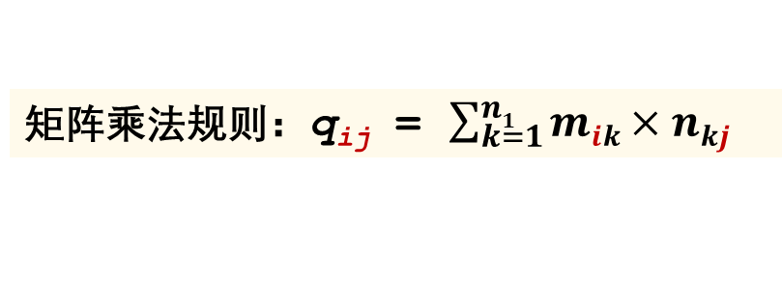
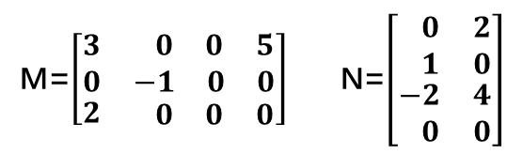
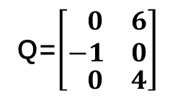
算法5.5 稀疏矩阵相乘
3 ◊ 0 = 0
0 ◊ 1 = 0
0 ◊ -2 = 0
5 ◊ 0 = 0
3 ◊ 2 = 6
0 ◊ 0 = 0
0 ◊ 4 = 0
5 ◊ 0 = 0
0
6
M=$\left[\begin{matrix}\begin{matrix}3 \\ 0\end{matrix} & \begin{matrix}\begin{matrix} 0 & 0 & 5\end{matrix} \\ \begin{matrix}−1 & 0 & 0\end{matrix}\end{matrix} \\ 2 & \begin{matrix} 0 & 0 & 0\end{matrix}\end{matrix}\right]$ N=$\left[\begin{matrix}\begin{matrix} 0 \\ 1\end{matrix} & \begin{matrix}2 \\ 0\end{matrix} \\ \begin{matrix}−2 \\ 0\end{matrix} & \begin{matrix}4 \\ 0\end{matrix}\end{matrix}\right]$
Q=$\left[\begin{matrix}\begin{matrix} 0 \\ −1\end{matrix} & \begin{matrix}6 \\ 0\end{matrix} \\ 0 & 4\end{matrix}\right]$
分析
（1）稀疏矩阵乘法用常规二维数组求行和列点积方法，会做
大量积为0的无效乘法
（2）存储结构决定了不能用二维数组求行和列点积方法。
基于行逻辑链接顺序表求q_{ij}的思路：
（1）非零元以行序为主序存放，即行号是递增存放的，
且同行非零元按列号递增连续存放；
（2）存储结构带有各行非零元起始位置表rpos[]，可直接找
任一行非零元；
（3）Q的元素q_{ij}是M的i行与N的j列的点积，需要一个累加器。
（4）M的第i行元素只参与求Q的第i行元素的点积，
而且，M第j列的元素只与N的第j行的元素相乘。
为Q设一行元素的累加器向量，整行元素的点积同时求。
M ◊ N = Q
矩阵乘法规则：q_{ij} = $\sum_{k=1}^{n1}{mik×nkj}$
稀疏矩阵采用行逻辑链接顺序表存储结构，
需要相应的求q_{ij}的方法。
i j e
i j e
i j e
6
1
2 3
4
1 1 3
1
2 3
4
1 2 2
1
2 3
1 2 6
1 1 3
1 4 5
2 1 1
2 1 -1
2 2 -1
3 1 -2
3 1 4
3 1 2
3 2 4
M->nzElem
N->nzElem
Q->nzElem
1 2 3 4
1 2 3 4 5
2
1 2
例如，M的第1个非零元是1行1列的，
只能与N的第1行的非零元相乘，
并累加到Q的第1行元素累加器，
与N中与其相乘的非零元的列号决定累加器序号
1 3 4
1 2 3 5
ctemp
0
0
M->rpos
N->rpos
求Q的第1行
1

Slide 16
算法5.5 稀疏矩阵相乘
RLSMat MultSMatrix(RLSMat M, RLSMat N) { // 算法5.5
// 求稀疏矩阵乘积 Q=M◊N，采用行逻辑链接存储表示。
if(!M || !N ||M->n!=N->m) return NULL; // 矩阵相乘的合规检查
RLSMat Q = allocRLSMat(M->m, N->n, 2*M->t); // 乘积矩阵Q初始化
Q->t = 0; int mi,ni,p,q,t,k,qj,tp,qtemp[30];
if(M->t*N->t != 0) { // Q是非零矩阵
for(mi=1; mi<=M->m; ++mi) { // 处理M的每一行，当前是mi行
for(k=1; k<=Q->n; ++i) qtemp[i] = 0; // Q的mi行累加器清零
Q->rpos[mi] = Q->t+1; // 置Q的mi行的起始位置
tp = M->rpos[mi+1]; // tp指向下一行的起始位置
for(p=M->rpos[mi]; p<tp; ++p) { // 对当前行中每一个非零元
ni=M->nzElem[p].j; // 取p元素对应元在N中的行号
t = N->rpos[ni+1]; // t指向N的ni+1行的起始位置(判断ni行结束)
for(q=N->rpos[ni]; q<t; ++q) { //N第ni行非零元都是p元对应元
qj = N->nzElem[q].j; // 乘积元素在Q中列号
qtemp[qj] += M->nzElem[p].e*N->nzElem[q].e; //乘积累加
}
} // 循环结束时，求得Q中第mi行的非零元
for(qj=1; qj<=Q->n; ++qj) // 压缩存储该行非零元
if(qtemp[qj]) { // 非零元 q_{ij} 存入乘积矩阵Q的存储结构
if(++Q->t > Q->size) reallocRLSMat(Q); // 扩容
Q->nzElem[Q->t].i = mi;
Q->nzElem[Q->t].j = qj;
Q->nzElem[Q->t].e = qtemp[qj];
}
} // for mi
Q->rpos[mi] = Q->t+1; // 置Q的末尾三元组的下一位置
} // if
return Q;
}
M=$\left[\begin{matrix}\begin{matrix}3 \\ 0\end{matrix} & \begin{matrix}\begin{matrix} 0 & 0 & 5\end{matrix} \\ \begin{matrix}−1 & 0 & 0\end{matrix}\end{matrix} \\ 2 & \begin{matrix} 0 & 0 & 0\end{matrix}\end{matrix}\right]$ N=$\left[\begin{matrix}\begin{matrix} 0 \\ 1\end{matrix} & \begin{matrix}2 \\ 0\end{matrix} \\ \begin{matrix}−2 \\ 0\end{matrix} & \begin{matrix}4 \\ 0\end{matrix}\end{matrix}\right]$
Q=$\left[\begin{matrix}\begin{matrix} 0 \\ −1\end{matrix} & \begin{matrix}6 \\ 0\end{matrix} \\ 0 & 4\end{matrix}\right]$
M ◊ N = Q
矩阵乘法规则：q_{ij} = $\sum_{k=1}^{n1}{mik×nkj}$
稀疏矩阵采用行逻辑链接顺序表存储结构，
需要相应的求q_{ij}的方法。
i j e
i j e
i j e
1
2 3
4
1 1 3
1
2 3
4
1 2 2
1
1 2 6
1 4 5
2 1 1
2
2 1 -1
2 2 -1
3 1 -2
3
3 1 4
3 1 2
3 2 4
M->nzElem
N->nzElem
Q->nzElem
1 2 3 4
1 2 3 4 5
1 2
1 3 4
1 2 3 5
ctemp
0
0
M->rpos
N->rpos
求Q的第1行
按上述分析形成的思路，设计了算法5.5
Notes:
前面我们通过分析，形成了实现稀疏矩阵乘法的思路，由此可得到算法5.3。
所求乘积矩阵Q要声明为引用形参。
首先进行合规检查，矩阵M的列数应与N的行数相等。并对Q初始化。
相乘的两个矩阵应该都是非全零元矩阵。
算法主体架构是逐行对矩阵M的非零元进行处理。
清零行累加器。
设置矩阵Q的当前行的起始位置。
确定矩阵M本行最后一个非零元的位置。
接下来的for循环，对矩阵M本行的非零元进行与矩阵N相应非零元相乘，并加到对应累加器。
具体是，先取得M的当前非零元的列号，
并以此确定在矩阵N对应行的最后一个非零元的位置，也就是确定该行的非零元范围。
然后，M的当前元与N的该行对应元逐个相乘，并加到对应累加器上。
当M当前行的每个非零元都与其在N中的相应行的对应元相乘及对应累加后，对行累加器进行非零元判断和赋到Q中。

Slide 17
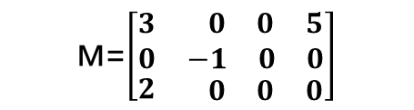
算法5.6 构建稀疏矩阵的十字链表
前面讨论了稀疏矩阵的顺序存储结构：
三元组顺序表和行逻辑链接的顺序表
算法5.4和5.5实现了稀疏矩阵快速转置和相乘。
对于其他操作和应用，是否也能高效实现呢？
顺序存储结构不便于进行插入和删除的操作，
当稀疏矩阵中非零元分布经常变化时，采用链式存储结构。
为了维护矩阵元素之间的同行、同列关系，
在表示非零元的结点中设立两个指针：
一个指向同一行的下一个非零元，
一个指向同一列的下一个非零元。
通常称这样的存储结构为十字链表。
例如，矩阵M的三元组顺序表，
观察M上的非零元分布改变的情形。
M=$\left[\begin{matrix}\begin{matrix}3 \\ 0\end{matrix} & \begin{matrix}\begin{matrix} 0 & 0 & 5\end{matrix} \\ \begin{matrix}−1 & 0 & 0\end{matrix}\end{matrix} \\ 2 & \begin{matrix} 0 & 0 & 0\end{matrix}\end{matrix}\right]$
M.chead 1 2 3 4
∧
增加非零元（1, 2, 8）
M.rhead
i j e
1
2 3
4
1 1 3
1 2 8
1
2
3
1 1 3
1 4 5
1 4 5
∧
∧
2 2 -1
非零元（2, 2, -1）的值被改变为0，需删除
i j e
0
2 2 -1
1
2 3
4
1 1 3
3 1 2
1 1 3
5
∧
∧
1 4 5
M.data
1 4 5
2 2 -1
非零元的新增和删除平均需要移动三元组表的一半非零元。
非零元频繁移动会导致相关应用的效率低下。
3 1 2
2 2 -1
3 1 2
∧
∧
3 1 2
M.data
Notes:
（1）前面讨论了稀疏矩阵的顺序存储结构：三元组顺序表和行逻辑链接的顺序表。
（2）算法5.2和5.3实现了稀疏矩阵快速转置和相乘。对于其他运算和应用是否也能高效实现呢？
（3）例如，矩阵M采用了三元组顺序表的存储结构，我们观察将M上的非零元分布的变化。
（4）新增非零元时，需平均后移一半三元组后，再插入该非零元的三元组；
（5）非零元变为零元时，同样要平均前移一半三元组以删除其三元组。
（6）由于顺序存储结构不便于进行插入和删除的操作，因此当矩阵运算会频繁改变稀疏矩阵中非零元的分布时，应当采用链表结构，
（7）同时为了维护矩阵元素之间的同行，同列关系，就需要在表示非零元的结点中设立两个指针，
（8）其一指向同一行的下一个非零元，
（9）其二指向同一列的下一个非零元，
（10）通常称这样的存储结构为十字链表。
（11）在讨论构建算法前，我们先看看稀疏矩阵M的三元组表和十字链表的对应比较。

Slide 18
j
M.chead 1 2 3 4
算法5.6 构建稀疏矩阵的十字链表
∧
∧
∧
∧
M.rhead
p
算法的核心部分是由参数提供的数据，构建 t 个非零元结点，并插入十字链表。实际上就是插入到无头结点的行表和列表。
先在行表中找到插入位置，并插入。
再在列表中找到插入位置，并插入。
i
1
2
3
1 1 3
1 4 5
∧
∧
∧
∧
∧
Status CreateSMatrix_OL (CrossList &M, int m, int n,
int t, int *is, int *js, int *es) {
// 创建稀疏矩阵的十字链表存储结构 M。
// 参数m,n,t分别为矩阵的行、列数和非零元个数。
// 第i个非零元为（is[i],js[i],es[i]），i=0,1,…,t-1。
// 辅助变量： OLNode *p,*q; int a,b,c,i,j,e;
M.mu=m; M.nu=n; M.tu=t;
if (!(M.rhead = (OLink *)calloc(m+1, sizeof(OLink))))
return ERROR;
if (!(M.chead = (OLink *)calloc(n+1, sizeof(OLink))))
return ERROR;;
for(a=1;a<=m;a++) M.rhead[a]=NULL; //初始化行列头指针向量
for(b=1;b<=n;b++) M.chead[b]=NULL; //各行列链表为空链表
……
2 2 -1
for(c=0; c<t; c++) { // 构建 t 个非零元结点，并插入十字链表
if (!(p = (OLNode *)calloc(1, sizeof(OLNode)))) return ERROR;
p->i = i = is[c]; p->j = j = js[c]; p->e = e = es[c];
p->down=NULL; p->right=NULL; // 生成结点
if (M.rhead[i] == NULL || M.rhead[i]->j > j) {
p->right = M.rhead[i]; M.rhead[i]= p; // 在行表头插入
} else { // 寻查在行表中的插入位置
for(q=M.rhead[i]; (q->right) && q->right->j < j; q=q->right);
p->right = q->right; q->right = p;
} // 完成行插入
if (M.chead[j] == NULL || M.chead[j]->i > i) {
p->down = M.chead[j]; M.chead[j]= p; // 在列表头插入
} else { // 寻查在列表中的插入位置
for (q=M.chead[j]; (q->down) && q->down->i < i; q=q->down);
p->down = q->down; q->down = p;
} // 完成列插入
} // for
return OK;
} // CreateSMatrix_OL
∧
∧
∧
∧
3 1 2
∧
∧
图5.6的稀疏矩阵3行4列，
4个非零元的行、列号和非零值
可由以下3个数组传递给算法。
int is[]={1, 2, 1, 3};
int js[]={4, 2, 1, 1};
int es[]={5, -1, 3, 2};
算法调用：
CreateSMatrix_OL(M, 3, 4,
4, is, js, es)；
注意：⑴ 十字链表的行、列链表都是无头结点单链表
⑵ 构建十字链表与非零元的插入次序无关
Notes:
（1）可见，构建这样一个十字链表的主要操作就是在同行和同列的两个链表中进行插入。
（2）先看一下算法的参数表，其中：引用参数M为即将构建的十字链表，该矩阵含有m行，n列，t个非零元，每个非零元所在的行号，列号以及它们的元素值，分别存放在三个一维数组is，js和es中，这里假设矩阵的元素值为整数。
（3）我们来看教材图5.6的一个3行5列4个非零元的稀疏矩阵的构建参数。
（4）根据给定矩阵的行列数，首先可建造两个一维数组，它们分别存储每一行的头指针和每一列的头指针，并初始化这些指针为空指针，也就是说，首先建造一个空的十字链表，然后逐个插入t个非零元的结点。
（5）十字链表中的每个结点包含五个域，除了存放矩阵元素的行号，列号和元素值的三个数据域之外，还有两个指针域，分别指向同一行的下一个非零元结点和同一列的下一个非零元结点，因此对于每一个新建的非零元结点，需要需要用行号和列号作下标，在行、列头指针数组分别确定它们所在的行链表和列链表，而无论是在行链表或列链表中进行查找继而插入的过程都类似于单链表的操作。
（6）读者可以从下面演示的例子进一步理解算法执行的具体过程，同时要提醒大家在看的过程中需要注意的两个地方：
（7）一是，十字链表中的各个行链表和列链表都是没有头结点的，当它们为空链表时，其在行表或列表中的指针为空指针，因此插入新建结点时必须分清当前的插入位置是表头？或不是表头的两种情况需要做不同处理；
（8）二是，在十字链表构建的过程中，各非零元插入的先后次序是随意的，因为算法做的是保序插入。

Slide 19
算法5.8 求广义表深度
int GListDepth(Glist L) { // 求广义表L的深度
int max, dep;
if(!L) return 1; // 空表返回深度 1
if(L->tag==ATOM)return 0; // 原子返回 0
for(max=0; L; L=L->ptr.tp){ // 对子表递归
dep = GListDepth(L->ptr.hp);
if(dep>max)max = dep; //求子表最大深度
}
return max+1; // 返回深度
}
广义表 LS 深度 Depth(LS) 的递归定义
基本项：Depth(LS) = 1 当LS为空表时
Depth(LS) = 0 当LS为原子时
归纳项：Depth(LS) = 1+Max{Depth(α_{i})}
1≤i≤n n≥1
递归的算法5.7就是这个递归定义的自然表达。
以图5.13的广义表和存储结构作为演示例子
D = ((),(e),(a,(b,c,d)))
从用嵌套括号表达的逻辑结构看，
广义表的深度的深度就是它的括号重数。
从存储结构看，深度就是表结点的层数。
与定义对应，算法遇空表返回1，遇原子返回0；
非空表则递归求每个子表深度，返回最大值加1。
下面观察调用算法求广义表D的深度d的过程：
d = GListDepth( D );
值参 L 可作为工作指针，可对L赋值，但不能对L指向的结点各域赋值！
L
3
D
3
D
1
1
1
∧
∧
L
1
L
1
L
2
1
1
1
∧
∧
L
0
L
0
L
1
1
1
∧
0 e
0 a
1
L
0
L
0
L
0
0 b
0 c
0 d
Notes:
算法5.8是求广义表的深度的递归算法。
广义表的元素可以原子，也可以是广义表（称为子表），是一个递归结构。
原子和空表不能拆分，非空表由若干元素组成。由此可有广义表深度的递归定义。
基本项是空表和原子，其深度分别为1和0。
归纳项是非空表，其深度是1+各元素的深度的最大值。
递归的算法5.5就是对这个递归定义的自然表达。
书中图5.13的广义表D以及它的存储结构，可以作为讲解和演示算法的示例。
广义表的逻辑结构采用括号表示表，元素用逗号分隔。括号的嵌套重数就是其深度。
从存储结构看，标记为1的表结点的层数就是广义表的深度。
与定义对应，算法遇空表返回1，遇原子返回0；
对于非空表，则用for循环对每个元素递归求深度，各元素的最大深度+1作为其深度返回。
下面讲解和演示调用算法求广义表D的深度的过程。
求深度是对广义表的一次遍历，不改变其结构和元素值。参数L声明为传值参数。
实参D是已存在的广义表的头指针。将其值传递给形参L，让L也指向该表的第一个元素结点。
L不是空指针，所指结点也不是原子，进入for循环。
max初值赋0，将用来求各元素深度的最大值。
L顺着尾指针tp链，以hp指针作实参，对各元素递归求深度。
进入第一层递归，算法底色变为蓝色。后面若有第二和第三层递归，将分别用橙红和紫色。
用不同底色区分不同层次的递归，可提示用的是不同的一套参数和局部变量。
现在T为空指针，指示空表，返回深度1。回到原始的白色层的for循环内。
L指向同层的下一个元素结点，对其递归求深度。
又进入蓝色层，不是空表和原子，进入for循环，对第一个元素递归求深度。
进入橙色层，是原子，返回深度0，回到蓝色层的for循环内。
for循环的迭代表达式是值参L赋值，这是允许的。
但要注意的是，不能对L所指的结点各域赋值！否则，将可能改动了广义表的结构或者元素值。
蓝色L指向下一个结点，但不存在，L为空，循环结束。
max值为0，加1等于1，返回1，回到白色层for循环内。经比较，白色层max值仍为1。
L指向同层下一个结点，对其递归求深度。
再度进入蓝色层，不是空表和原子，进入for循环。对第一个元素递归求深度。
进入橙红层，是原子，返回深度0，回到蓝色层for循环内。对下一个元素递归求深度。
再入橙红层，不是空表和原子，进入for循环。对第一个元素递归求深度。
进入紫色层，是原子，返回深度0，回到橙红层for循环内。对下一个元素递归求深度。
进入紫色层，又是原子，返回深度0，回到橙红层for循环内。再对下一个元素递归求深度。
进入紫色层，又是原子，返回深度0，回到橙红层for循环内。
经比较，max值仍为0。再对下一个元素递归求深度。
还是原子，返回深度0，回到橙红层for循环内。本层已无下一结点，结束循环。
连续三个原子，max值为0，加1后为1，返回到蓝色层的循环内。
因无下一结点，循环结束。max值为1，加1后为2，返回到白色层的循环内。
经比较，max值变更为2。此时，已无下一结点，循环结束。
max为2，加1后为3。最终，将所求得的深度值3，返回到外部，算法执行完毕。

Slide 20
算法5.9 复制广义表
对广义表的递归结构的分析有两种典型视角。
非空表中的元素可以是表。
非空表可划分为表头和表尾，均可以是表。
算法5.8采用第1种视角，依次对元素递归求深度，然后综合得到表的深度。
算法5.9则采用第2种视角，对表头和表尾分别递归复制给定的广义表，完成表的复制。
以图5.9的广义表C为例，其逻辑序列和存储结构分别为：
C = “(a,(b,c,d))”
我们看其表头和表尾的递归划分的演示。
((b,c,d))
()
(b,c,d)
C
1
1
∧
0 a
1
1
1
()
∧
a
0 b
0 c
0 d
d
b
(c,d)
c
(d)

Slide 21
假设算法外部定义了两个广义表变量：
GList C, S;
且C已构建。现要由C复制一个与C相同的广义表S。
要区分复制与赋值的不同：
赋值： S = C； 这令S也指向C的头结点，共享C的存储结构。
复制： CopyGList( C);
则是构建并返回与C相同的存储结构T，T是独立的广义表。
算法5.9 复制广义表
算法5.9采用表头表尾分别递归复制的方式，复制广义表的存储结构。
下面用不同的颜色的算法框背景和指针演示算法对广义表的复制过程。
传值
GList CopyGList(GList L) { // 算法5.9 复制广义表
Glist T;
if (!L) T = NULL; // 复制空表（空指针）
else {
if (!(T=(GList)malloc(sizeof(GLNode))))
exit(OVERFLOW);
T->tag = L->tag;
if (L->tag==ATOM)T->atom = L->atom; //复制原子
else {
T->ptr.hp = CopyGList(L->ptr.hp); //复制表头
T->ptr.tp = CopyGList(L->ptr.tp); //复制表尾
}
}
reruen T;
}
传值
L
L
L
C
1
1
∧
1
1
实参
∧
L
L
L
L
L
0 a
1
1
0 a
1
1
1
1
∧
∧
L
L
L
0 c
0 d
0 b
0 c
0 d
0 b
T
T
T
T
T
T
T
T
T
T
T

Slide 22
首先，复习构建单链表的算法2.11。
假定元素序列是：s=“a, b, c, d”，看算法过程的演示。
结论：类似链队列的尾指针，只要指针 p 总是指着
表尾结点，只需这个指针，即可实现在表尾插入结点。
其次，算法5.8是按表头表尾分别递归复制给定的
广义表。而现在讨论的算法5.9则是按广义表的逻
辑序列，构造广义表。这至少有两点学习意义：
1. 可作为比较，采用与算法5.8的不同视角，以逐
个对元素分层递归的方式构建广义表。
2. 从广义表的逻辑序列提取广义表的结构和元素信
息，是进一步学习和提高对字符串操作和处理能力。
以图5.9的广义表C为例，其逻辑序列为：
C = “(a,(b,c,d))”
为了简明，约定广义表的原子为单个字母，且逻辑
序列是正确的，忽略对错误的判断。
每一对括号表示广义表结构的一层，两重括号表示
该表是两层结构，深度为2。逗号分隔了元素。因
此，在提取广义表信息时，要能够做到：
⑴ 识别左右括号，去除一重括号；
⑵ 识别逗号，将当前串分割为头尾子串；
⑶ 判别单个字母，即识别原子。
算法5.10和5.11 构建广义表的存储结构
char *s = “abcd”;
p
L
∧
a
b
c
d
初始建头结点
p->next = (LNode*)calloc(sizeof(LNode)));
p = p->next;
依次在表尾插入各元素结点
“(a,(b,c,d))”
“a,(b,c,d)”
“a,(b,c,d)”
“a” 和 “(b,c,d)”
“a”

Slide 23
对算法5.11作一个简化，只保留从S串提取广义表的结构和原子信息的相关操作。如以下算法GetGListInfo(S)所示。
图5.10的广义表C的逻辑序列为：
S = “(a,(b,c,d))”
以下调用GetGListInfo(S)， 演示从串S提取广义表C的结构和原子信息的递归过程。
算法框底色的变化对应算法递归调用和返回的当前层次。
算法5.10和5.11如何提取
广义表的结构信息？
算法GetGListInf(S)实际上就是
算法5.10主框架。能提取表结构信息，构建广义表就水到渠成了。
S hsub sub
GetGListInfo(SStr S) {
if (SStrCmp(S, emp)) L = NULL; // S为”()”，是空表，emp=“()”
else {
if (SStrLen(S)==1) 是原子; // 当前串S只有1个字符
else {
sub=SStrSub( S, 2, SStrLen(S)-2); // 得到脱外层括号的子串sub
do { // 依次分离子表
hsub=Sever(sub); // 从sub中分离出表头串 hsub，sub保留表尾
GetGListInfo(hsub); // 对表头串递归分解
} while (!SStrEmpty(sub)); // 表尾串sub不空，继续
} // else
} // else
}
a
是原子，返回
(a,(b,c,d))
a,(b,c,d)
a (b,c,d)
对 a 递归
c
是原子，返回
(b,c,d)
b,c,d
b c,d
对 b 递归
b
是原子，返回
(b,c,d)
b,c,d
c d
对 c 递归
(b,c,d)
b,c,d
d
对 d 递归
算法结束
(b,c,d)
b,c,d
d
表尾串sub已空，返回
(a,(b,c,d))
(b,c,d)
表尾串sub已空，返回
d
是原子，返回
(a,(b,c,d))
(b,c,d)
对 (b,c,d) 递归

Slide 24
算法5.10 和 5.11 构建广义表的存储结构
L
p
1
1
GList NewGList(SString S) { // 算法5.10，构建广义表
SStr sub, hsub, emp = SStrNew("()");
GList L, p, q;
if (SStrCmp(S, emp)) return NULL; // S为"()"，是空表，emp="()"
if(!(L=(GList)malloc(sizeof(GLNode)))) exit(OVERFLOW);
if (SStrLen(S)==1){ L->tag = ATOM; L->atom = S[1]; } //置为原子
else { L->tag = LIST; p = L; // 非空表的表结点
sub=SStrSub(S, 2, SStrLen(S)-2); // 得到脱外层括号子串sub
do { // 依次分离子表
hsub = Sever(sub); // 从sub中分离出表头串 hsub，sub保留表尾
p->ptr.hp = NewGList(hsub); q = p; // 递归建子表
if (!SStrEmpty(sub)) {
if (!(p=(GList)malloc(sizeof(GLNode)))) exit(OVERFLOW);
p->tag = LIST; q->ptr.tp = p;
}
} while (!SStrEmpty(sub)); // 表尾串sub不空，则循环继续
q->ptr.tp = NULL;
} // else
}
∧
p
L
L
0 a
1
1
1
∧
L
L
L
0 b
0 c
0 d
S hsub sub
a
是原子，返回
(a,(b,c,d))
a,(b,c,d)
a (b,c,d)
对 a 递归
c
是原子，返回
(b,c,d)
b,c,d
b c,d
对 b 递归
b
是原子，返回
(b,c,d)
b,c,d
c d
对 c 递归
(b,c,d)
b,c,d
d
对 d 递归
算法结束
(b,c,d)
b,c,d
d
表尾串sub已空，返回
(a,(b,c,d))
(b,c,d)
表尾串sub已空，返回
d
是原子，返回
(a,(b,c,d))
(b,c,d)
对 (b,c,d) 递归
算法里棕红色语句构建广义表的存储结构。
下面快速浏览算法5.7的运行演示。

